Slide 1
福建医科大学2026年第二轮
全日制博士网络报名操作手册
福建医科大学研招办

Slide 2
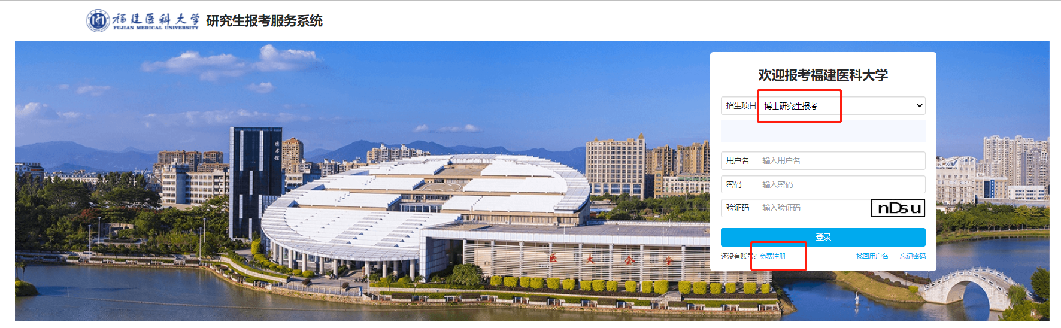
一、报名网址
输入网址：http://gsas.fjmu.edu.cn
第一步：招生项目选择“博士研究生报考”
第二步：点击“免费注册”
①
②

Slide 3
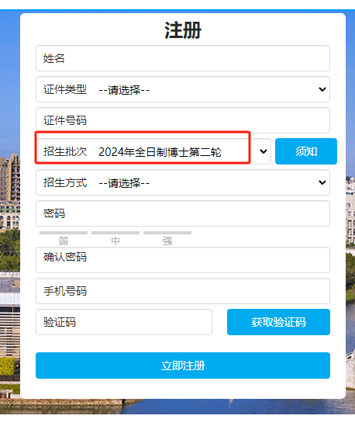
二、注册账号
第一步：按要求填写考生基本信息，姓名、证件类型、证件号码；
第二步：招生批次选择“2026年第二轮全日制博士”；
第三步：招生方式硕博连读生选择“硕博连读”，其余人员均选择“申请考核制”；
第四步：输入密码、手机号后，点击“获取验证码”；
第五步：填写手机收到的短信验证码，再点击“立即注册”。
2026年第二轮全日制博士

Slide 4
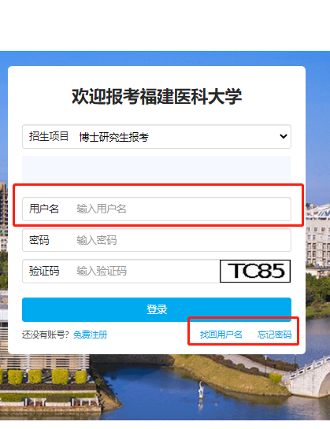
二、注册账号
注册成功后，页面将生成考生报考报名号，即登录系统用户名，请考生牢记用户名，以便后续登录系统使用。
系统也将发送一条提示短信至你的手机，请考生保存短信，以备后续查找用户名。
若“用户名”、“密码”遗忘，也可通过首页“找回用户名”和“忘记密码”功能找回。

Slide 5
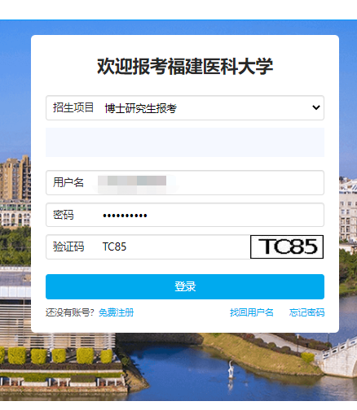
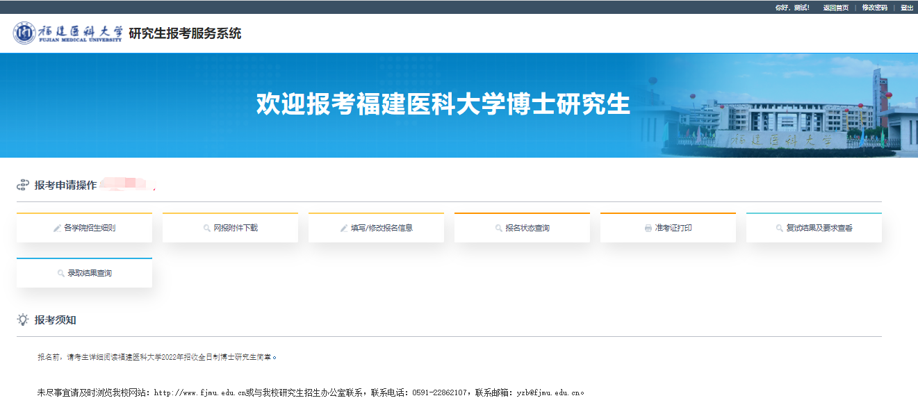
三、登录系统
根据用户名、密码、验证码登录系统，查看报考须知。

Slide 6
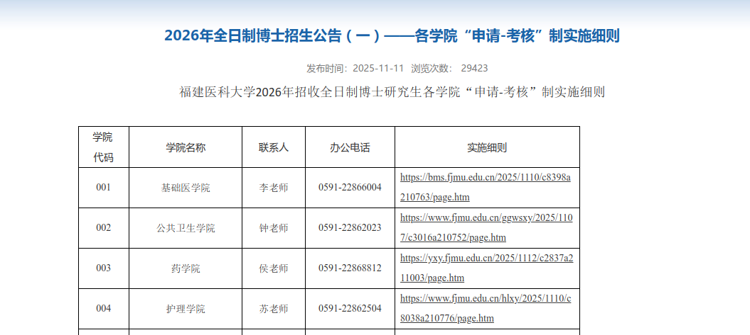
四、查看各学院招生细则
各学院详见我校研究生院官网https://yjsy.fjmu.edu.cn/2024/1107/c2438a210856/page.htm。

Slide 7
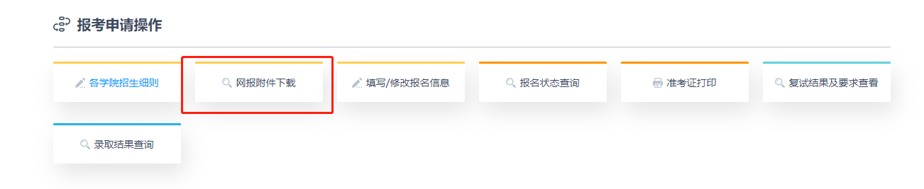
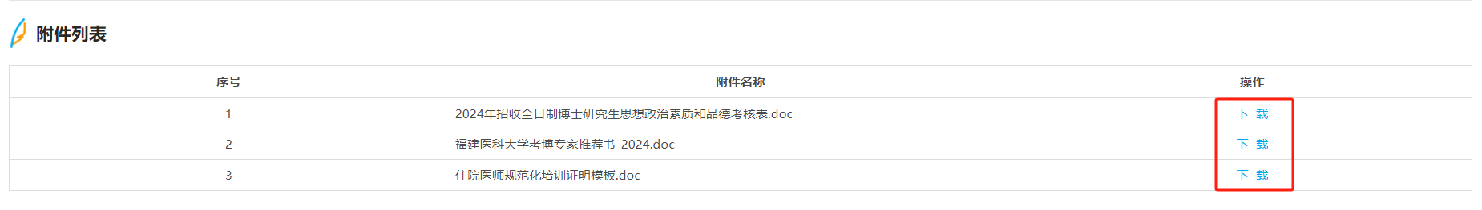
五、下载网报附件
点击“网报附件下载”；下载报名所需材料。考生博士报名信息简明表在上传材料页面生成，下载。

Slide 8
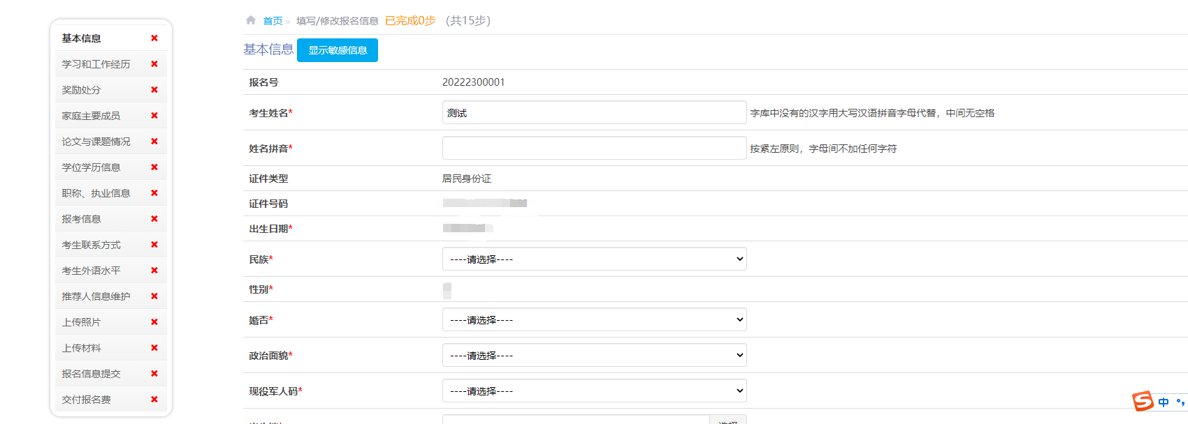
六、填写/修改申请信息
报名流程一共分为15步
其中1-14步需在5月18日24:00前完成并提交；
第15步：缴纳报名费，需等待报名资格审核通过后进行，请于5月21日0：00-5月24日24:00前完成。

Slide 9
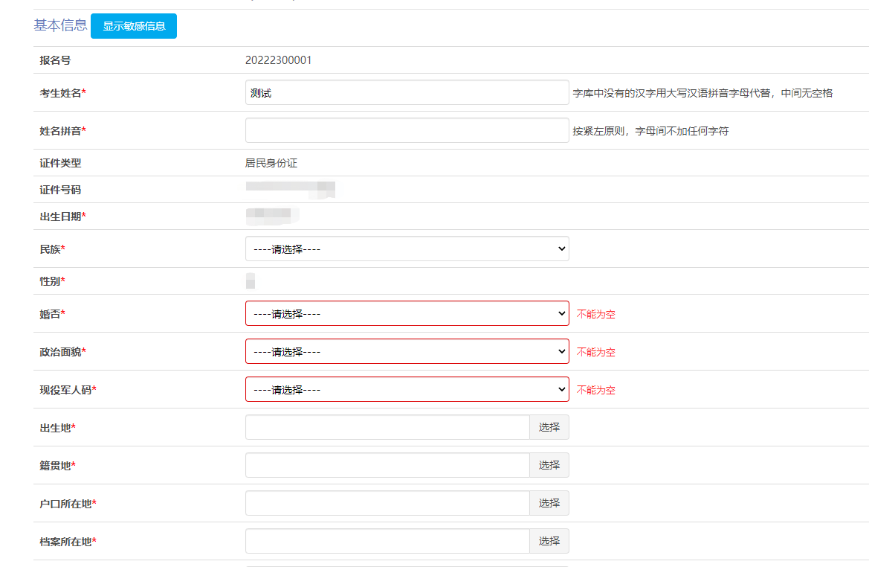
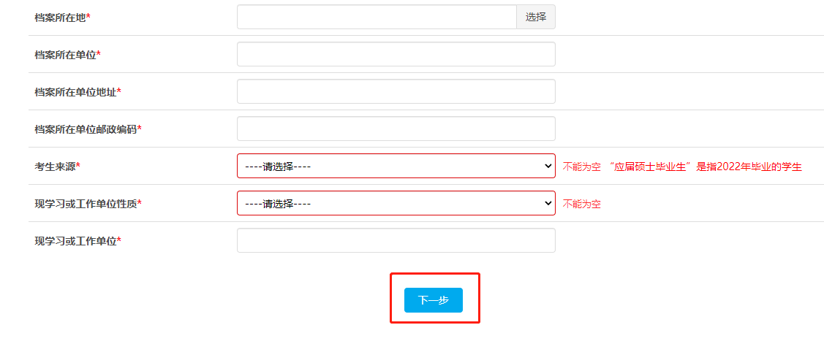
六、填写/修改申请信息
1. 基本信息。
请按真实情况填写基本信息，点击“下一步”进入学习工作经历。

Slide 10
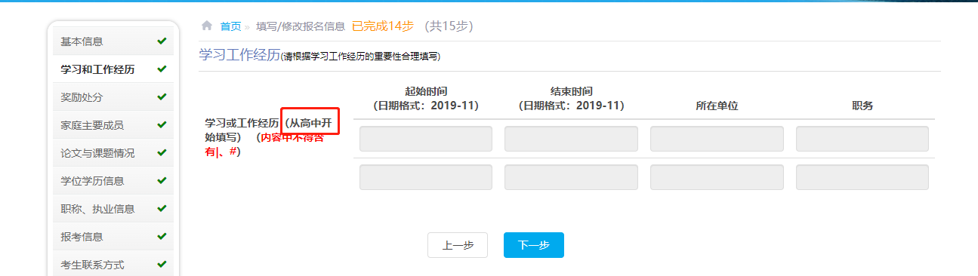
六、填写/修改申请信息
2.学习工作经历
按实际情况填写从高中以来的学习工作经历，
点击“下一步”进入奖励处分。

Slide 11
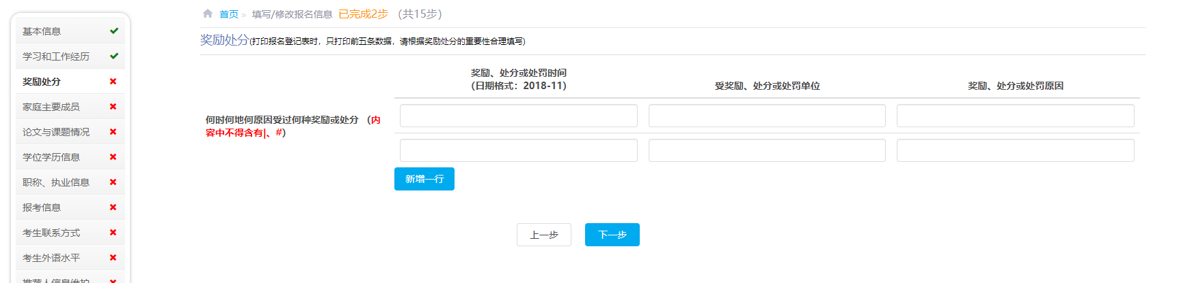
六、填写/修改申请信息
3.奖励处分
按实际情况填写奖励处分，“打印报名登记表时，只打印前五条数据，请根据奖励处分的重要性合理填写”。若无请直接点击下一步。
点击“下一步”进入家庭主要成员。

Slide 12
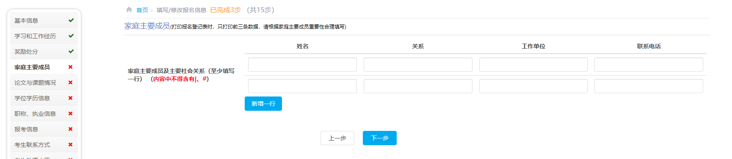
六、填写/修改申请信息
4.家庭主要成员
按实际情况填写家庭主要成员，至少填写一行。
点击“下一步”进入论文与课题情况。

Slide 13
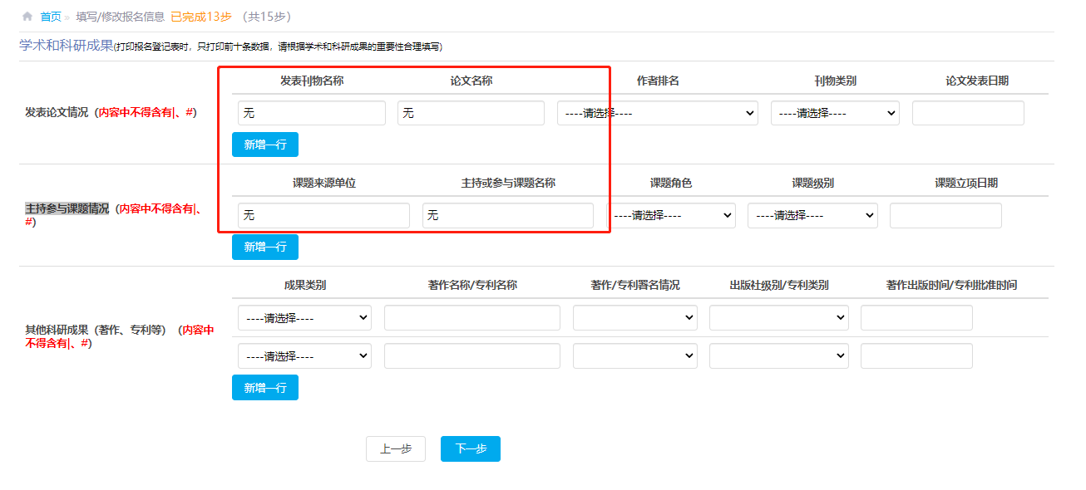
六、填写/修改申请信息
5.论文与课题情况
按实际情况填写论文与课题情况，打印报名登记表时，只打印前十条数据，请根据学术和科研成果的重要性合理填写。
发表论文情况、主持参与课题情况为必填项，若无请填写“无”，如下图所示。
点击“下一步”
进入学位学历信息。

Slide 14
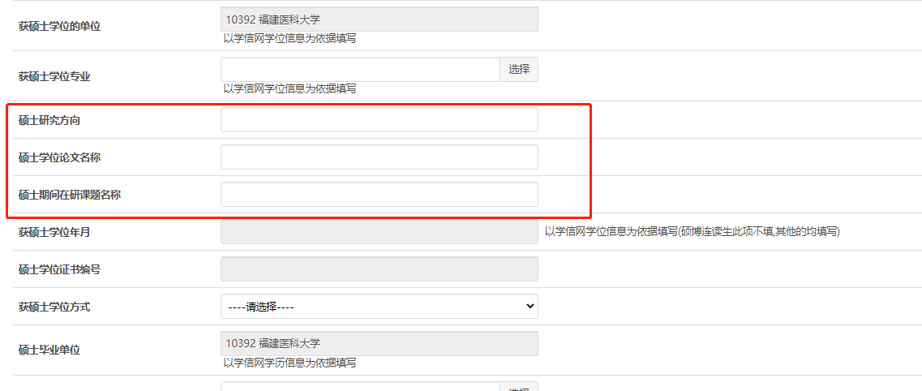
六、填写/修改申请信息
6.学位学历信息
按实际情况填写学位学历信息，“硕士研究方向、硕士学位论文名称、硕士期间在研课题名称”，与后续资格评审密切相关，请认真填写。
点击“下一步”进入职称、执业信息。

Slide 15
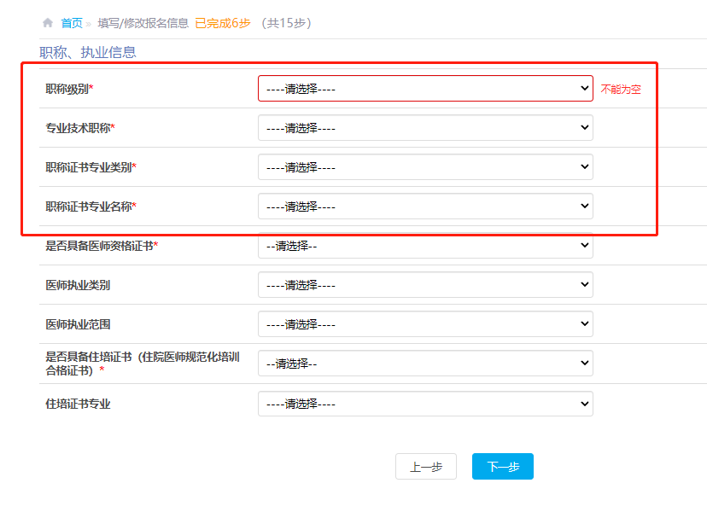
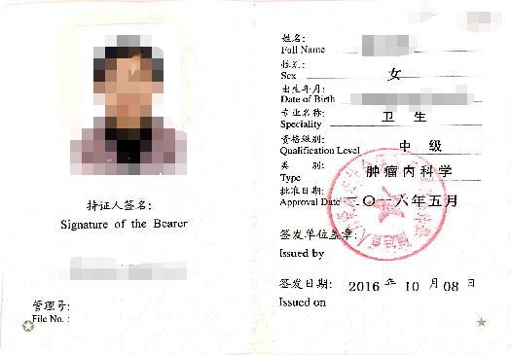
六、填写/修改申请信息
7.职称、执业信息
按实际情况填写职称、执业信息，职称证书专业名称，请与中级证书上名称一致。

Slide 16
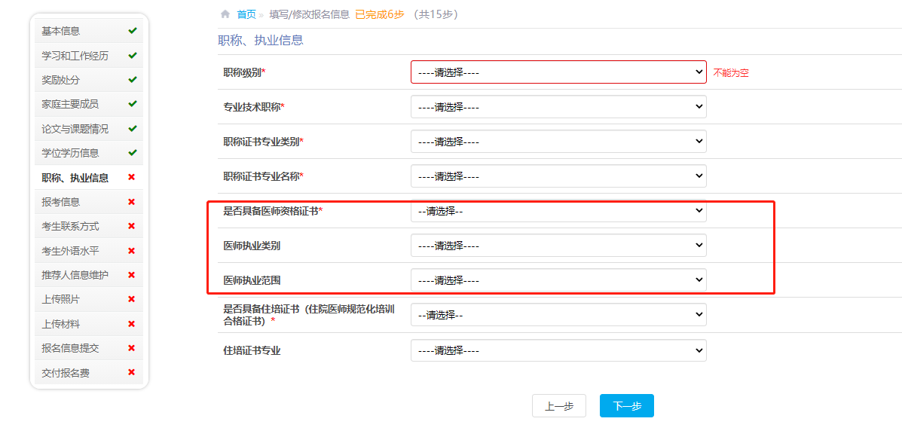
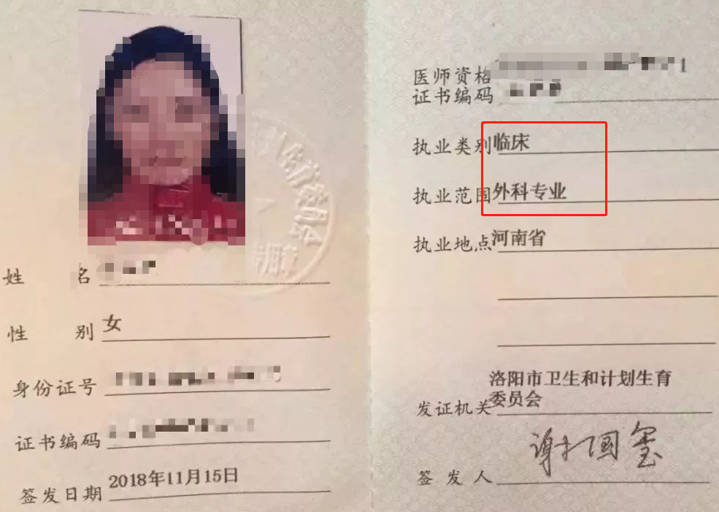
六、填写/修改申请信息
7.职称、执业信息
按实际情况填写职称、执业信息，医师资格、执业范围等相关信息，请与医师资格证或医师执业证上内容一致。

Slide 17
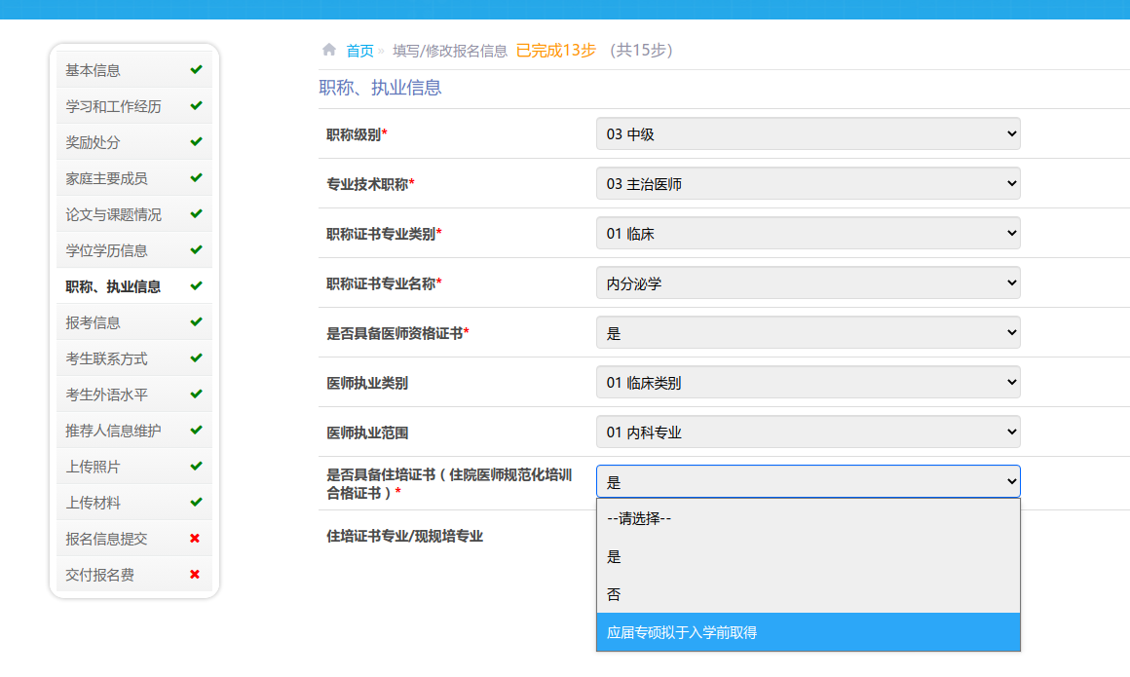
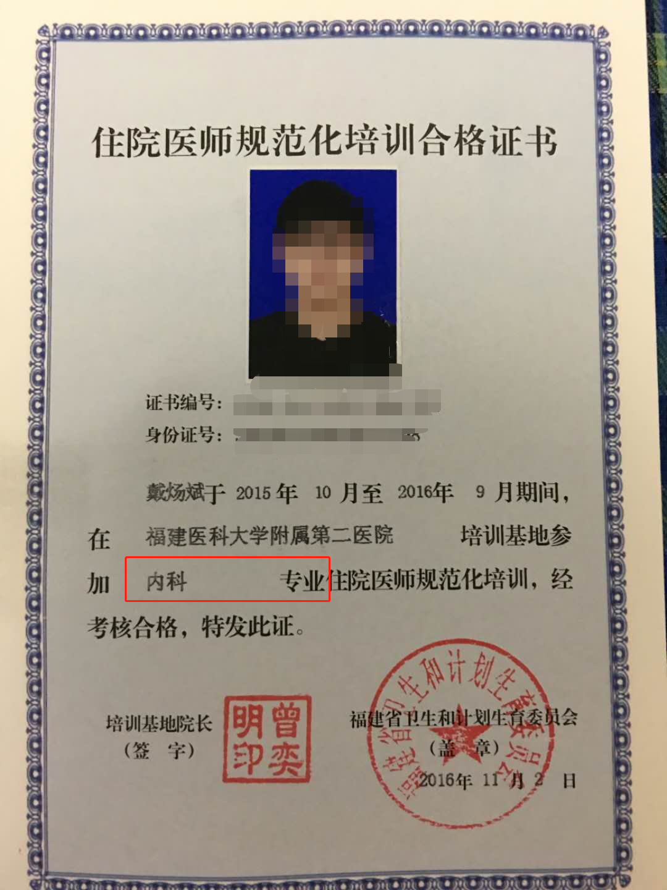
六、填写/修改申请信息
7.职称、执业信息
按实际情况填写职称、执业信息，住培证书专业，请与住培合格证书上内容一致。点击“下一步”进入报考信息。
“应届专硕”选“拟于入学前取得”

Slide 18
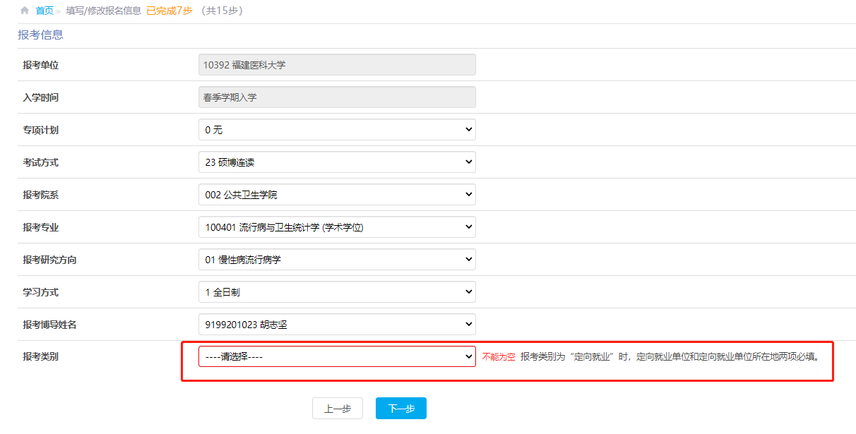
六、填写/修改申请信息
8.报考信息
按实际情况填写报考信息，“报考类别”与后续资格评审计分方式相关，请按照实际情况慎重选择。点击“下一步”进入考生联系方式。

Slide 19
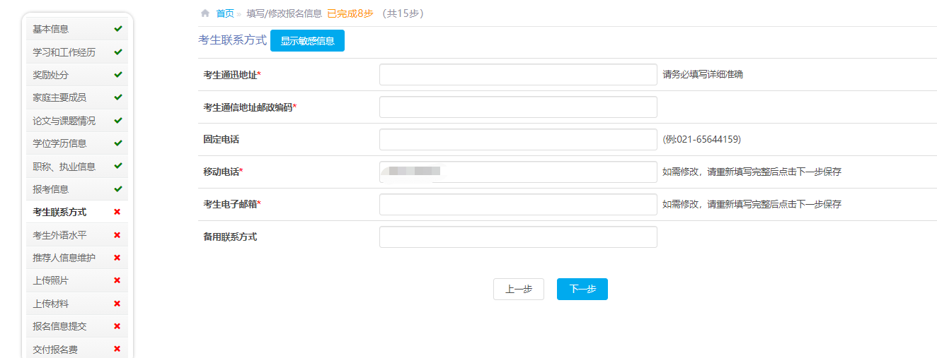
六、填写/修改申请信息
9.考生联系方式
按实际情况填写考生联系方式，通讯地址为后续接收录取通知书的地址，移动电话和电子邮箱请保持畅通状态。点击“下一步”进入考生外语水平。

Slide 20
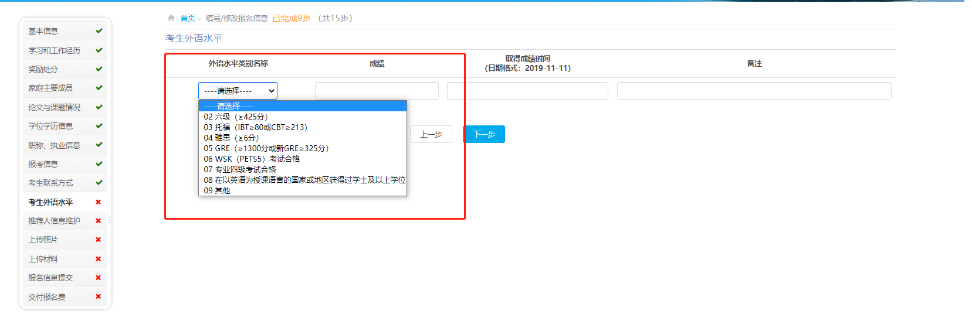
六、填写/修改申请信息
10.考生外语水平
按实际情况填写考生外语水平。
点击“下一步”进入推荐人信息维护。

Slide 21
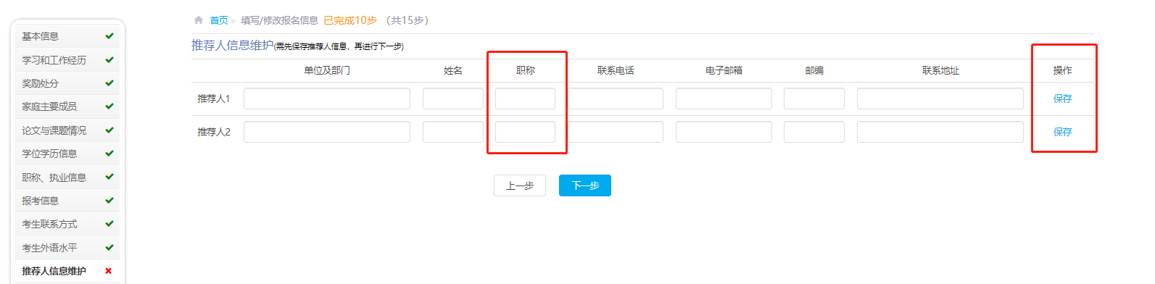
六、填写/修改申请信息
11.推荐人信息维护
按实际情况填写2条推荐人信息，推荐人要求：申请学科专业领域内两位教授（或相当正高专业技术职称的专家）。每条填写完成请点击“保存”
点击“下一步”进入上传照片。

Slide 22
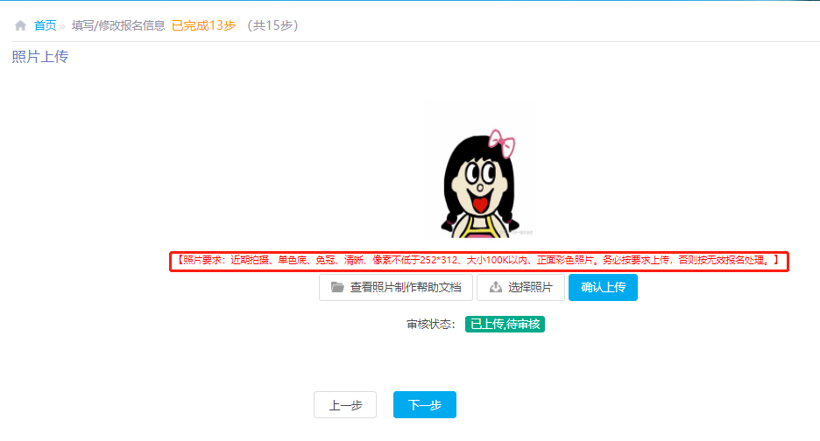
六、填写/修改申请信息
12.上传照片
按系统要求上传照片，点击“下一步”进入上传材料。

Slide 23
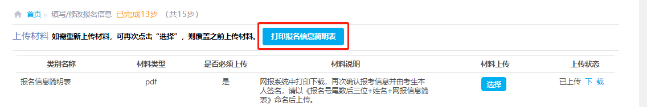
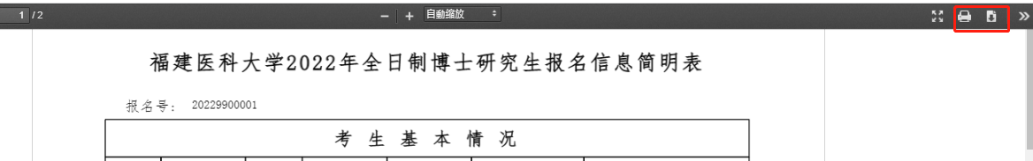
六、填写/修改申请信息
13.上传材料（附重点材料说明）
材料1-报名信息简明表
在材料上传页面，点击“打印报名信息简明表”，点击右上角“下载打印”，核对信息，无误后签名上传至材料1。
2026

Slide 24
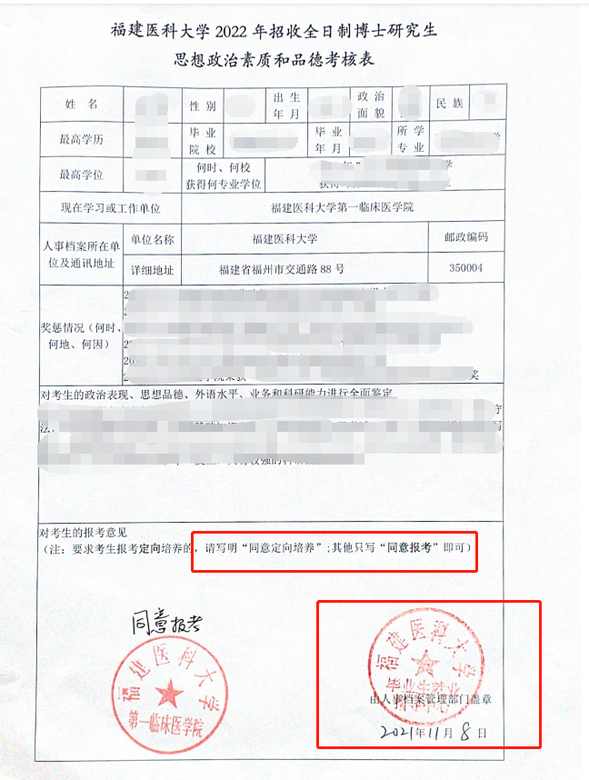
六、填写/修改申请信息
13.上传材料（附重点材料说明）
材料2-思想政治素质和品德考核表，需加盖档案所在单位人事部门公章
最高学历：以报考学历为准，应届硕士生填硕士研究生；硕博连读生填大学本科生；往届生以实际情况为准。
最高学位：以报考学位为准，应届硕士生填硕士学位；硕博连读生填学士学位；往届生以实际情况为准。
报考“定向培养”，请写明“同意定向培养”;
报考“非定向培养”，请写明“同意报考”
需加盖档案所在单位人事部门公章，档案存放人才市场的，由人才市场盖章。

Slide 25
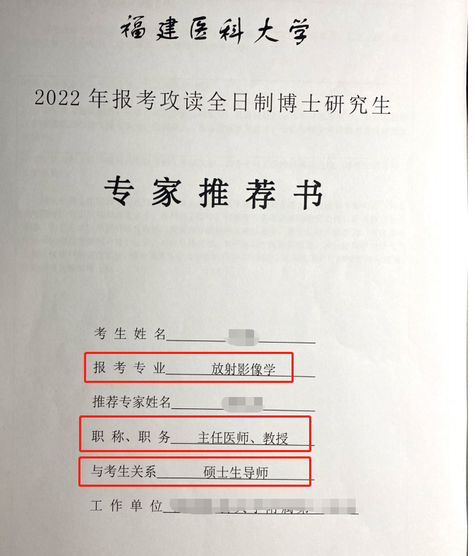
六、填写/修改申请信息
13.上传材料（附重点材料说明）
材料3-专家推荐书，需报考学科专业领域内两位教授（或相当专业技术正高职称的专家）的书面推荐意见
报考专业说明：报考专业应与招生目录中一致
职称说明：职称需为正高职称，如“教授、主任医师、主任技师、主任药师、主任护师、研究员”等
与考生关系说明：按实际情况填写，可填“师生关系、同事关系、硕士生导师、科室领导、带教老师等”，不可填“无”

Slide 26
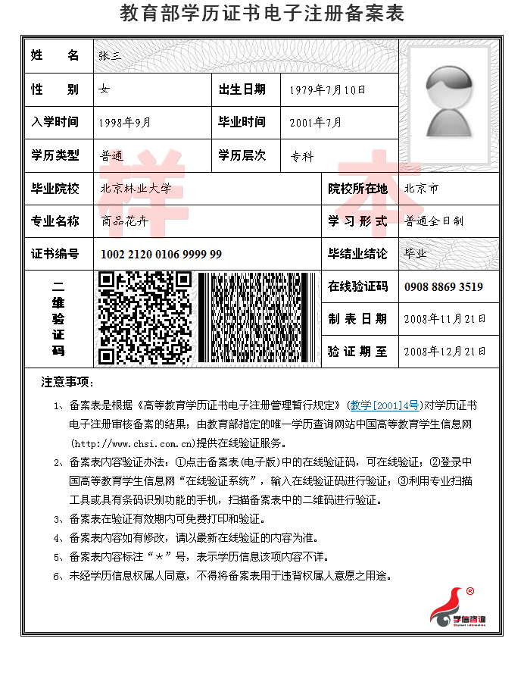
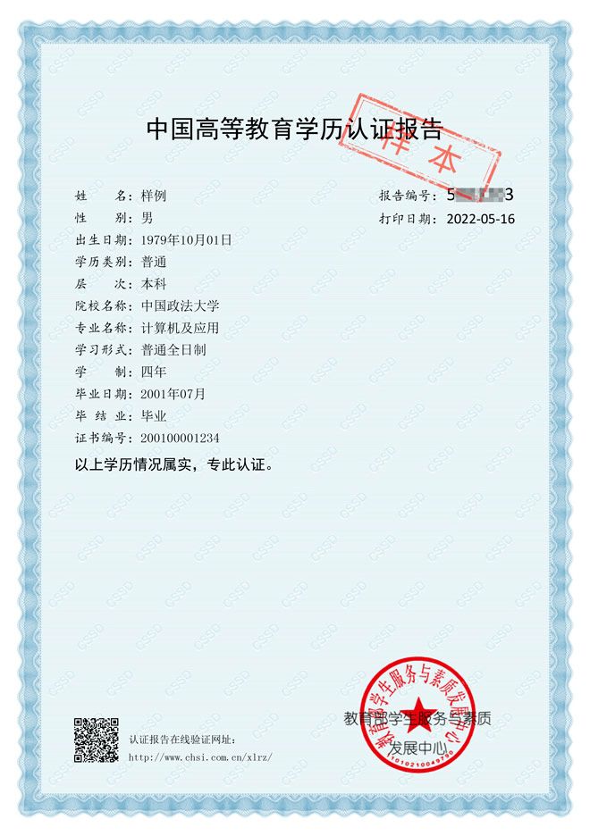
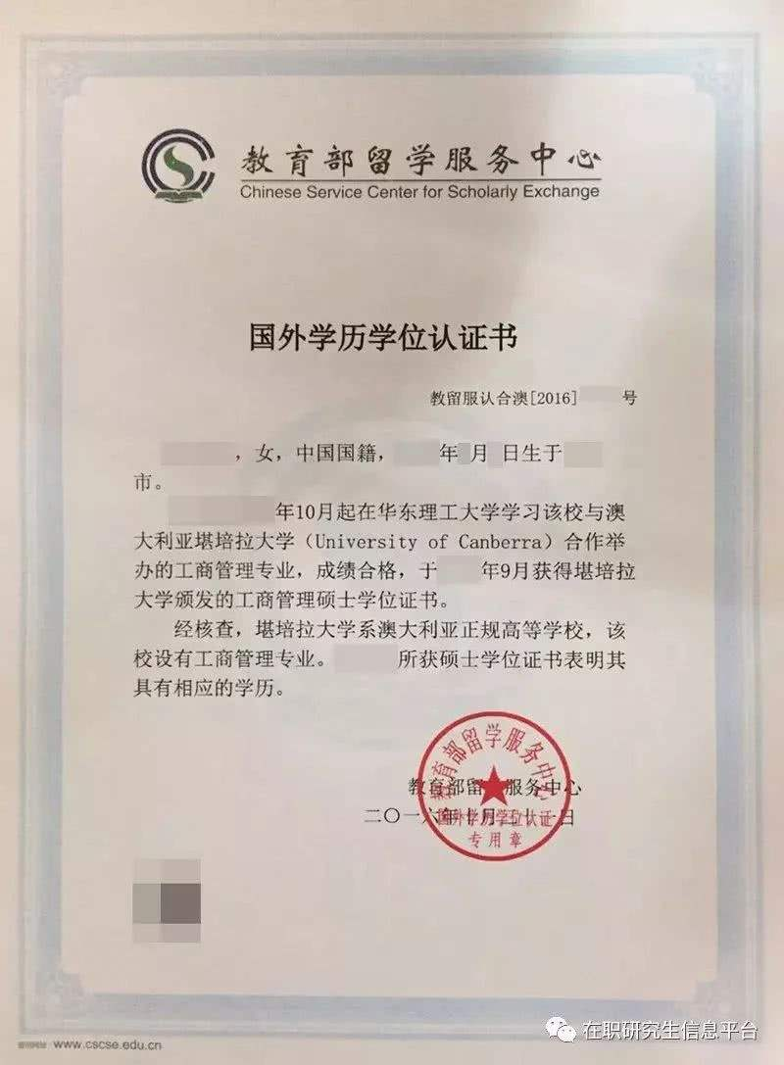
六、填写/修改申请信息
13.上传材料（附重点材料说明）
材料6/17-本科/硕士《教育部学历证书电子注册备案表》或《学历认证报告》或境外学历学位认证书，有1个即可。办理方法详见学信网 https://www.chsi.com.cn/xlcx/rhsq.jsp

Slide 27
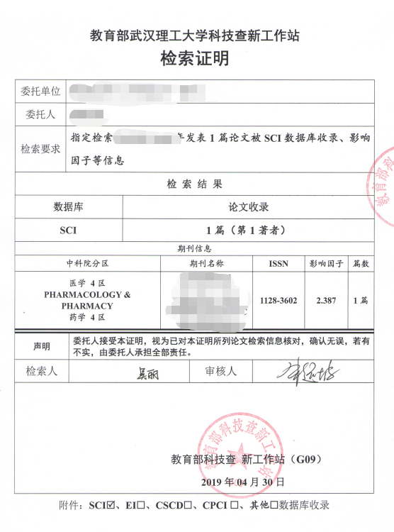
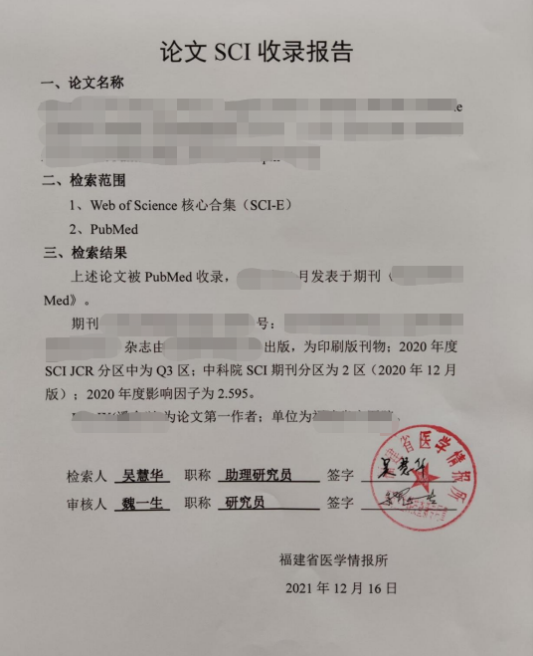
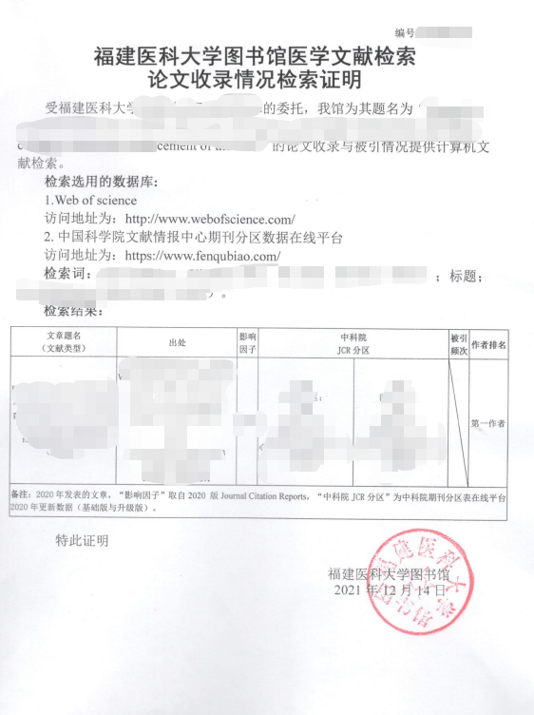
六、填写/修改申请信息
13.上传材料（附重点材料说明）
材料10-近三年的科研成果
SCI刊源文章须提供具有查新/检索资质的高校、信息机构、科研机构开具的收录证明，以中科院JCR分区升级版为准（须加盖公章）。

Slide 28
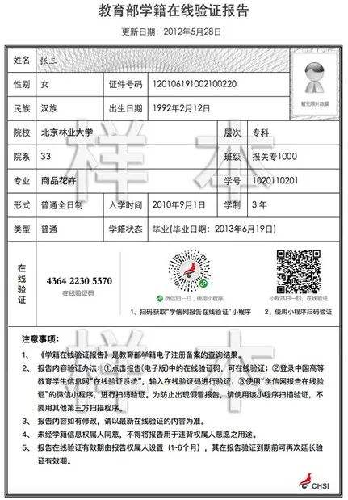
六、填写/修改申请信息
13.上传材料（附重点材料说明）
材料15-硕士学籍在线认证报告。办理方法详见学信网 https://www.chsi.com.cn/xlcx/rhsq.jsp

Slide 29
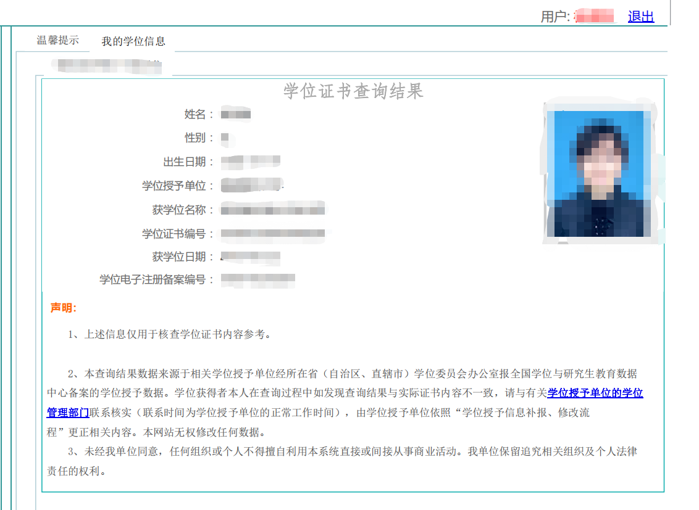
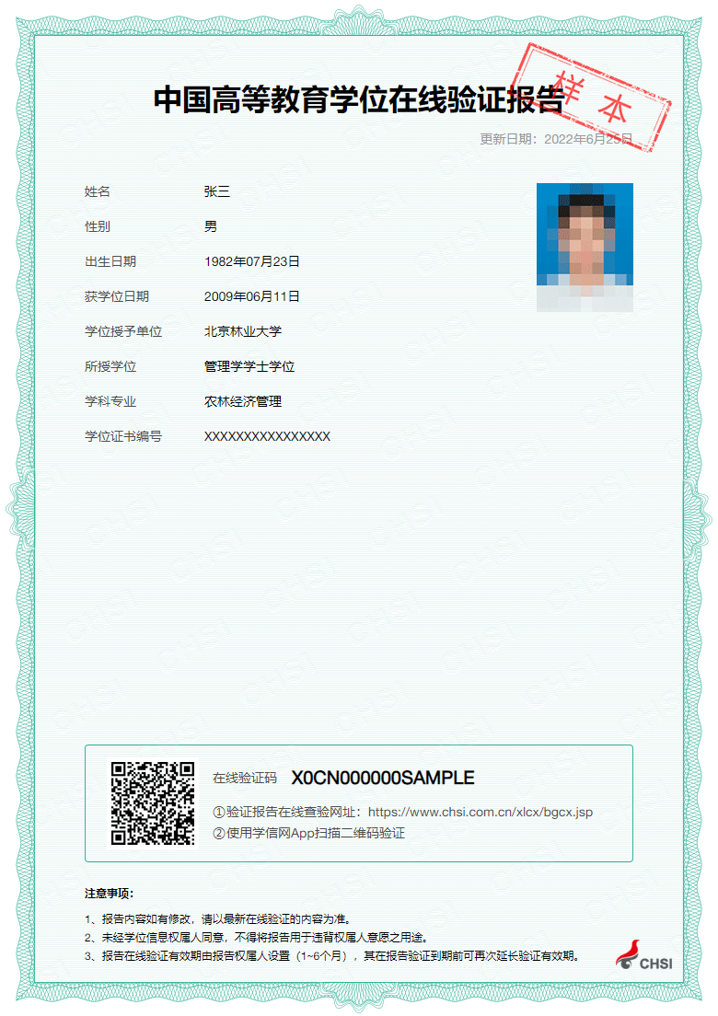
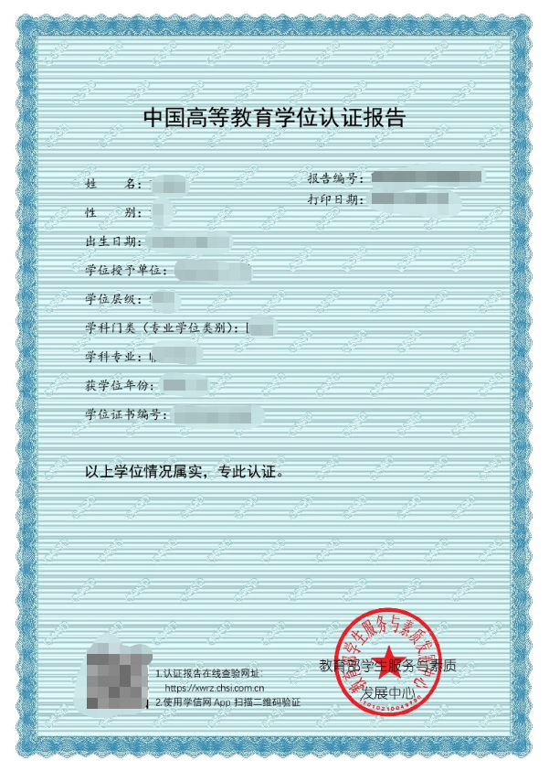
六、填写/修改申请信息
13.上传材料（附重点材料说明）
材料18-硕士学位在线验证报告/学位认证报告 办理方法详见学信网 https://xwrz.chsi.com.cn/gateway

Slide 30
六、填写/修改申请信息
13.上传材料
材料上传均完成后，点击“下一步”进入报名信息提交。

Slide 31
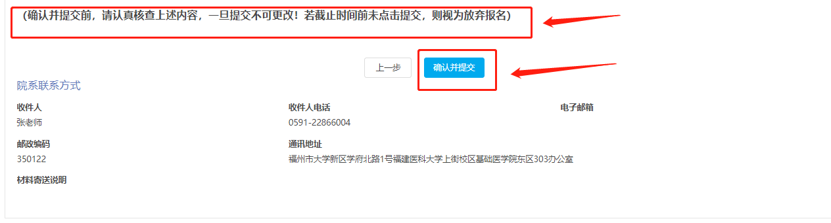
六、填写/修改申请信息
14.报名信息提交
核对报名信息，无误后点击“确认并提交”。
一旦提交不可更改！！！
若截止时间前未点击提交，则视为放弃报名。

Slide 32
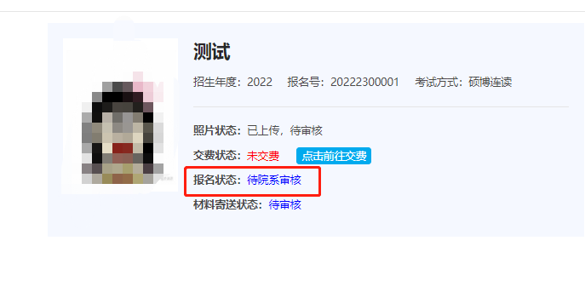
七、查看报名状态
返回首页，点击“报名状态查询”。
报名状态为“待院系审核”，即为报名信息提交成功。

Slide 33
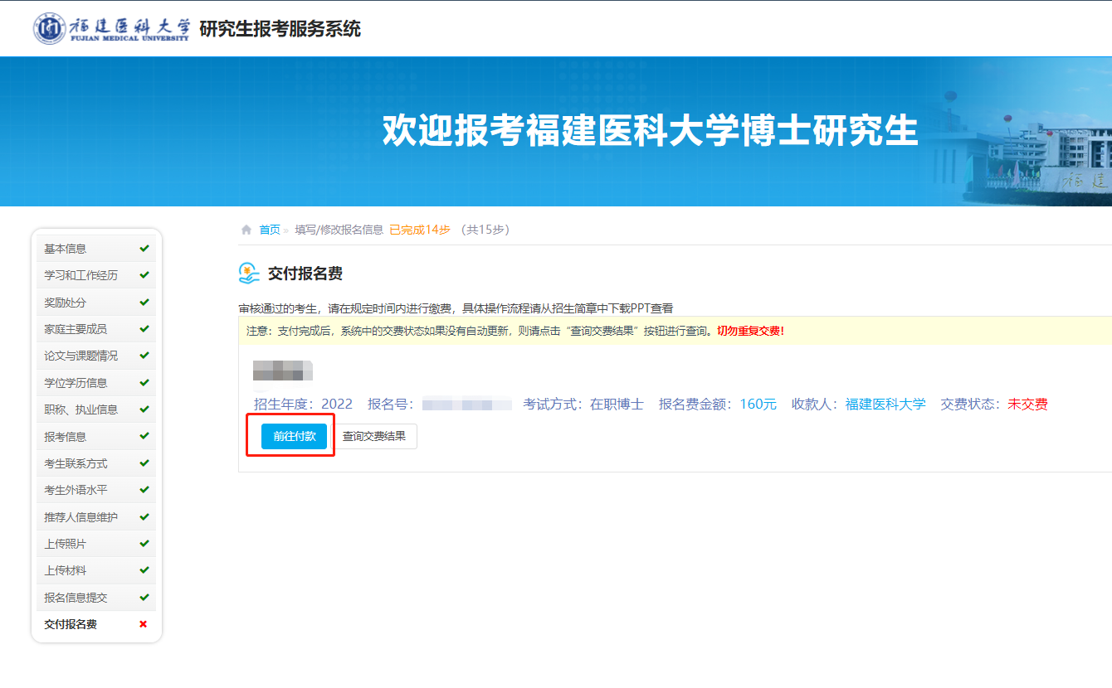
八、交付报名费
15.交付报名费
网上提交报名信息并审核通过的考生，须在2026年5月21日至5月24日内登录报名系统，
缴纳报名费160元。
点击“前往付款”。

Slide 34
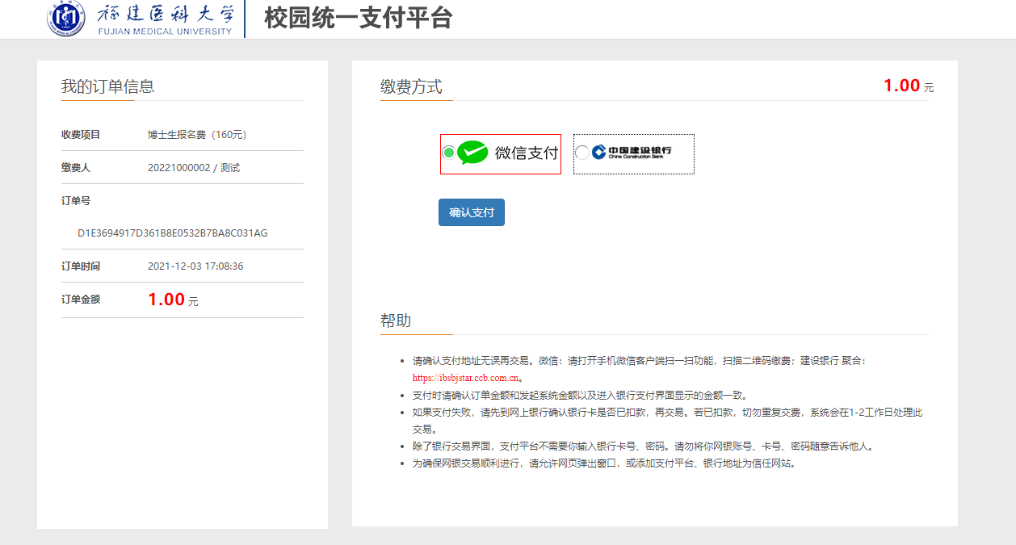
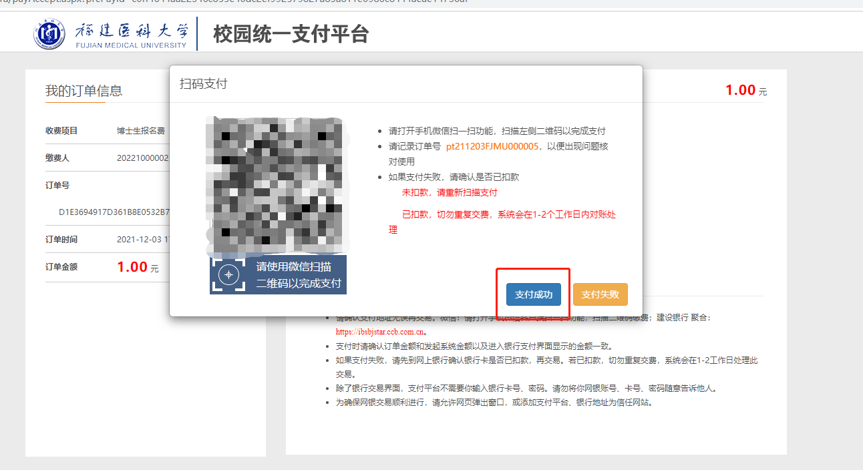
八、交付报名费
15.交付报名费
选择缴费方式，点击“确认支付”。扫描二维码进行支付，点击“支付成功”。

Slide 35
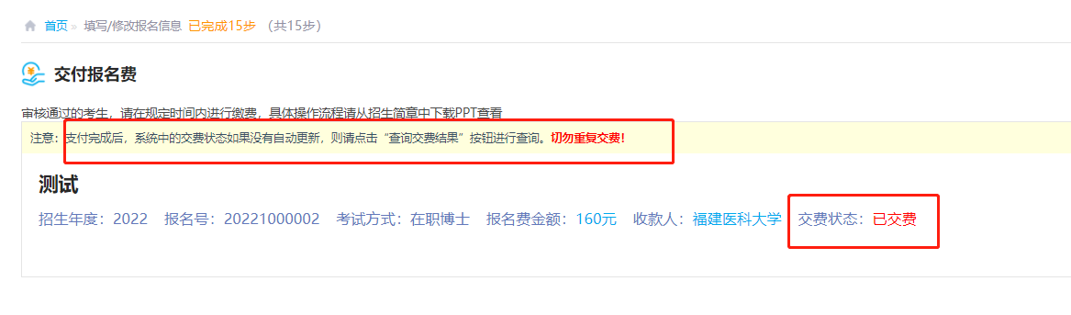
八、交付报名费
15.交付报名费
缴费成功之后返回页面查看缴费状态，显示“已交费”为缴费成功。
2026
全日制博士

Slide 36
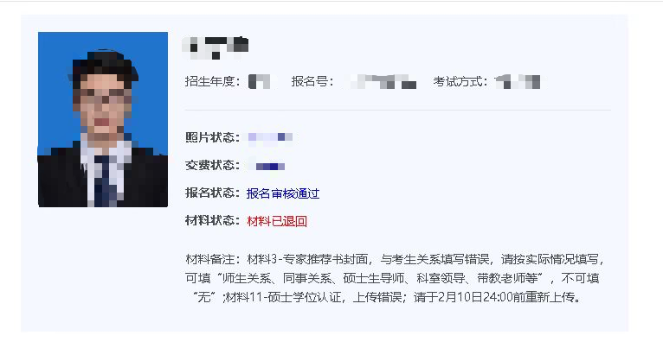
九、退回修改
返回首页，点击“报名状态查询”，可查询材料审核是否通过，以及具体退回原因。

Slide 37
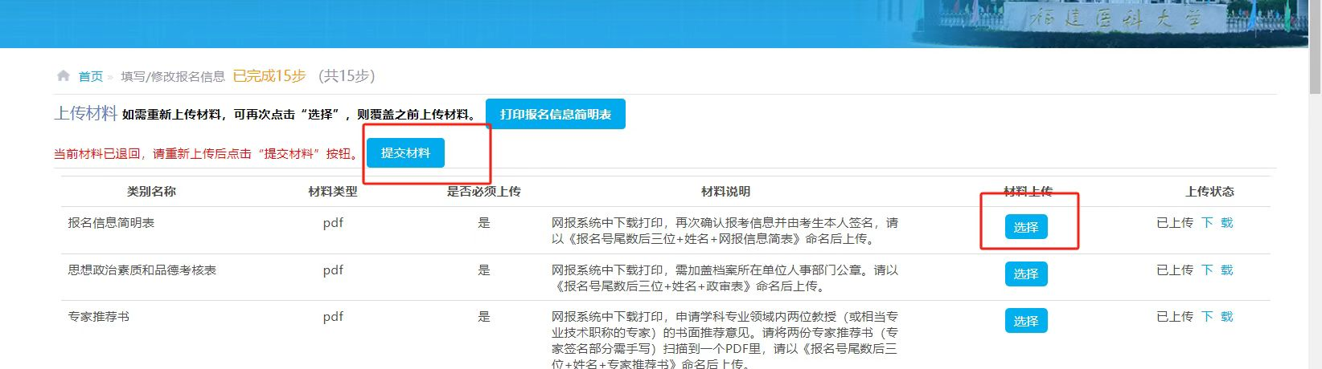
九、退回修改
材料退回后，若需修改报考材料，请在材料提交页面，
1.进行报考材料替换；2.点击提交材料
②
①

Slide 38
友情提醒
1. 请勿集中在系统关闭前提交报名信息，以免系统繁忙，未能报名成功。
2. 报名信息一旦提交，不可更改，请慎重选择。
3.若截止时间前未点击提交，则视为放弃报名。
4. 报名期间有任何问题，可以在上班时间电话咨询
研招办 0591-22862107。

Slide 39
谢谢！
THANKYOU

